Slide 1
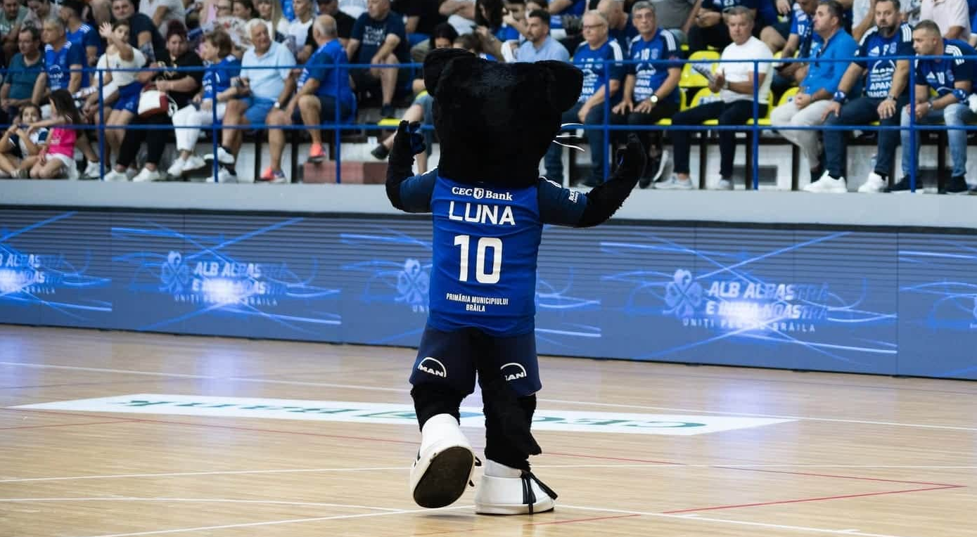
🧑‍🎓 5. PROGRAME SOCIALE & EDUCAȚIONALE COMUNE
Colaborare în campanii CSR (cu școli, copii, sănătate, sport de masă)
Vizite la companii sau implicare a jucătoarelor în acțiuni sociale
Sponsori pot propune teme sau acțiuni de responsabilitate comunitară
📈 6. IMAGINE PROFESIONALĂ & BUSINESS-TO-BUSINESS
Parteneriatul cu un club de top poate sprijini brandingul în relația cu clienți sau angajați
Valoare adăugată pentru branduri care vor să fie văzute ca implicate activ în viața orașului

